Slide 1

DISEÑO WEB,
TECNOLOGÍAS DE INTERNET
Y REDES DE COMUNICACIÓN
Presentación
Sonia Estévez Martín
Máster Universitario en Comercio Electrónico
Universidad Complutense de Madrid
Notes:
Crear dashboards con R y RStudio para publicar resultados científicos

Slide 2
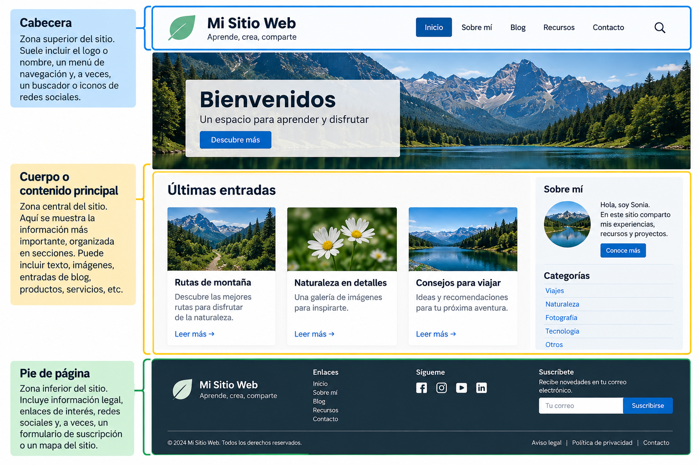
Diseño web

Slide 3
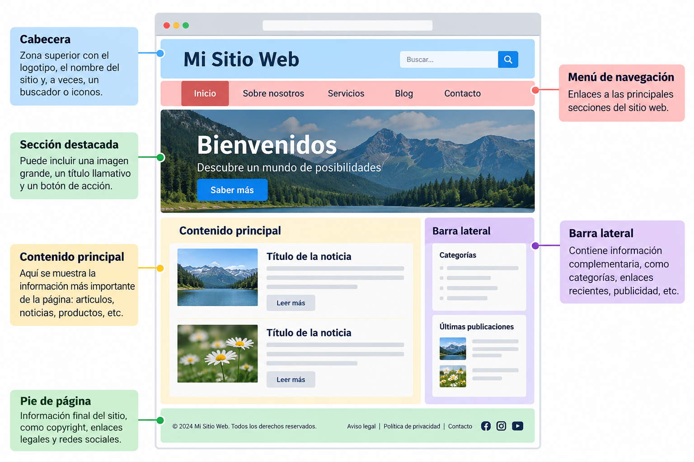
Diseño web

Slide 4
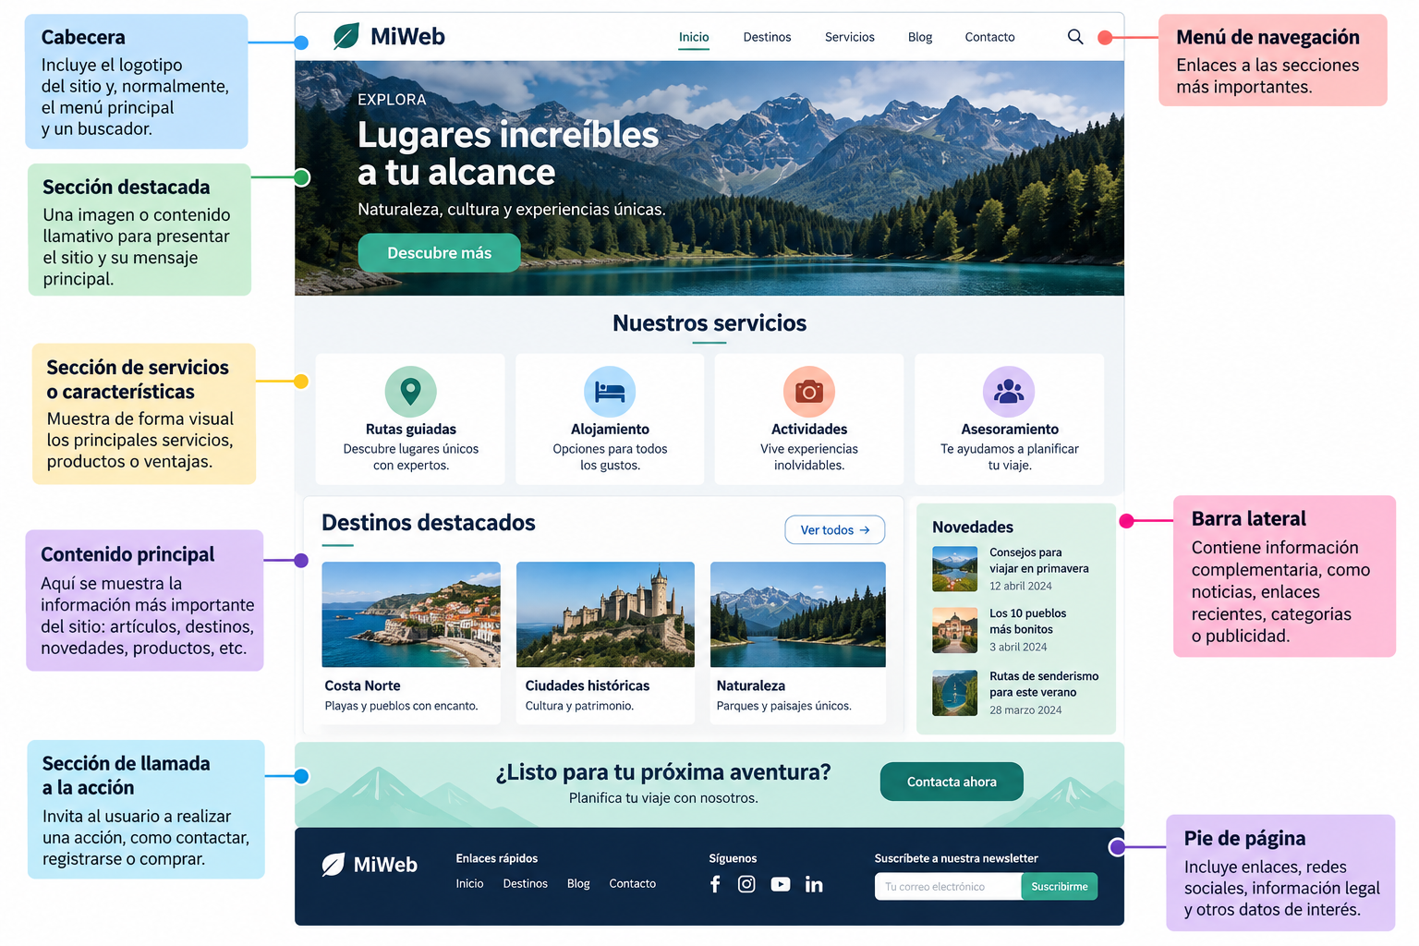
Diseño web

Slide 5
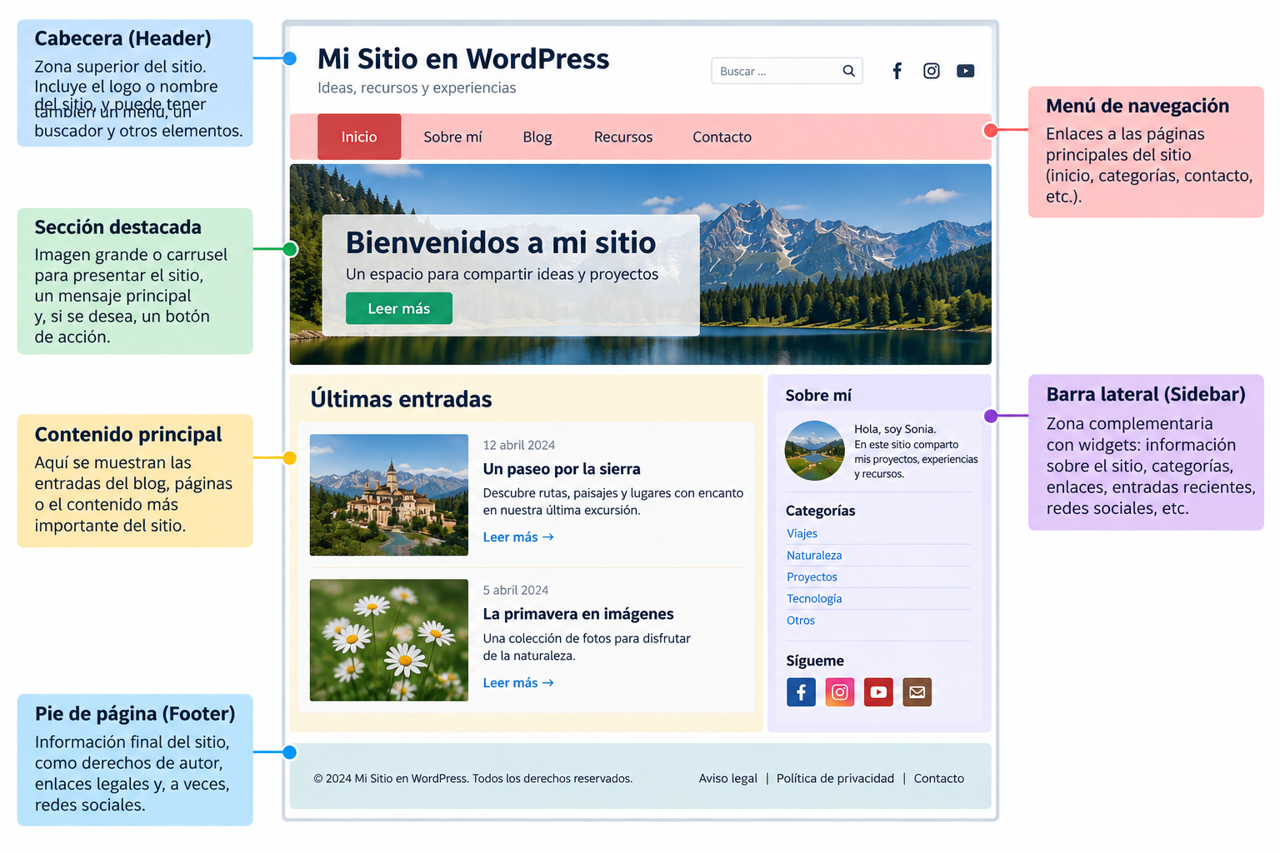
Diseño web

Slide 6
En un diseño web hay que tener en cuenta:
Organización visual:
  Alineación: Todo debe guardar cierta armonía
  Proximidad: Los elementos relacionados deben estar juntos.
Tipografía: El texto debe leerse fácilmente.
Colores: Elegir pocos colores
Utilizar enlaces con textos descriptivos ("Descargar guía" en lugar de "Haz clic aquí").

Slide 7
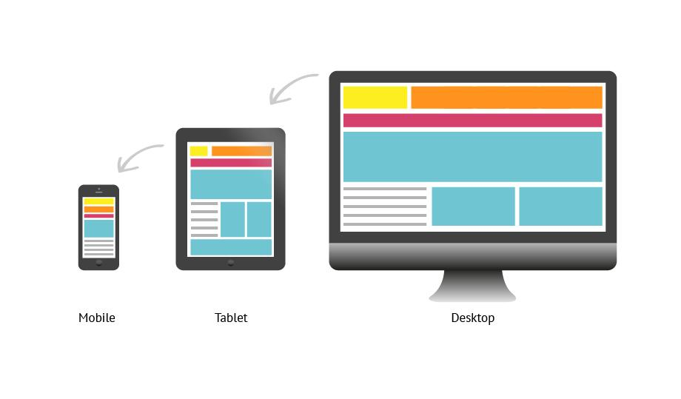
En un diseño web hay que tener en cuenta:
  Diseño adaptable (Responsive): una web debe verse bien en el ordenador, la tablet y el móvil. No se hacen tres páginas distintas. Se adapta automáticamente.
En un ordenador el menú aparece en horizontal.
En un móvil se convierte en un menú tipo "hamburguesa".
Las imágenes se redimensionan automáticamente.
Las columnas pasan a mostrarse una debajo de otra.
En WordPress esto suele depender del tema que elijas (Astra, Twenty Twenty-Six, etc.)

Slide 8

En un diseño web hay que tener en cuenta:
Accesibilidad:
  Hace que la web pueda ser utilizada por todas las personas incluidas personas con discapacidad visual, auditiva, motora o cognitiva.
Usa:
  Añade texto alternativo (alt) a las imágenes.
  Mantener suficiente contraste entre texto y fondo.
  Usar títulos (H1, H2, H3) en orden.
  Navegación con el teclado.
En WordPress muchas de estas mejoras se hacen desde el editor de bloques, por ejemplo añadiendo el texto alternativo al subir una imagen.

Slide 9
En un diseño web hay que tener en cuenta:
La Experiencia del Usuario (UX, User Experience) es la percepción y las sensaciones que tiene una persona al utilizar una página web. No se centra solo en el aspecto visual, sino en que la web sea fácil, útil, intuitiva y agradable de usar.
Es una combinación de diseño, organización y facilidad de uso.
  Navegación clara: el usuario encuentra lo que busca sin perderse .
  Evitar saturar la página con demasiados elementos.
  Velocidad de carga: la página responde rápido.
  Diseño limpio: suficiente espacio en blanco y buena legibilidad.
  Contenido organizado: títulos, subtítulos y secciones facilitan la lectura.

Slide 10
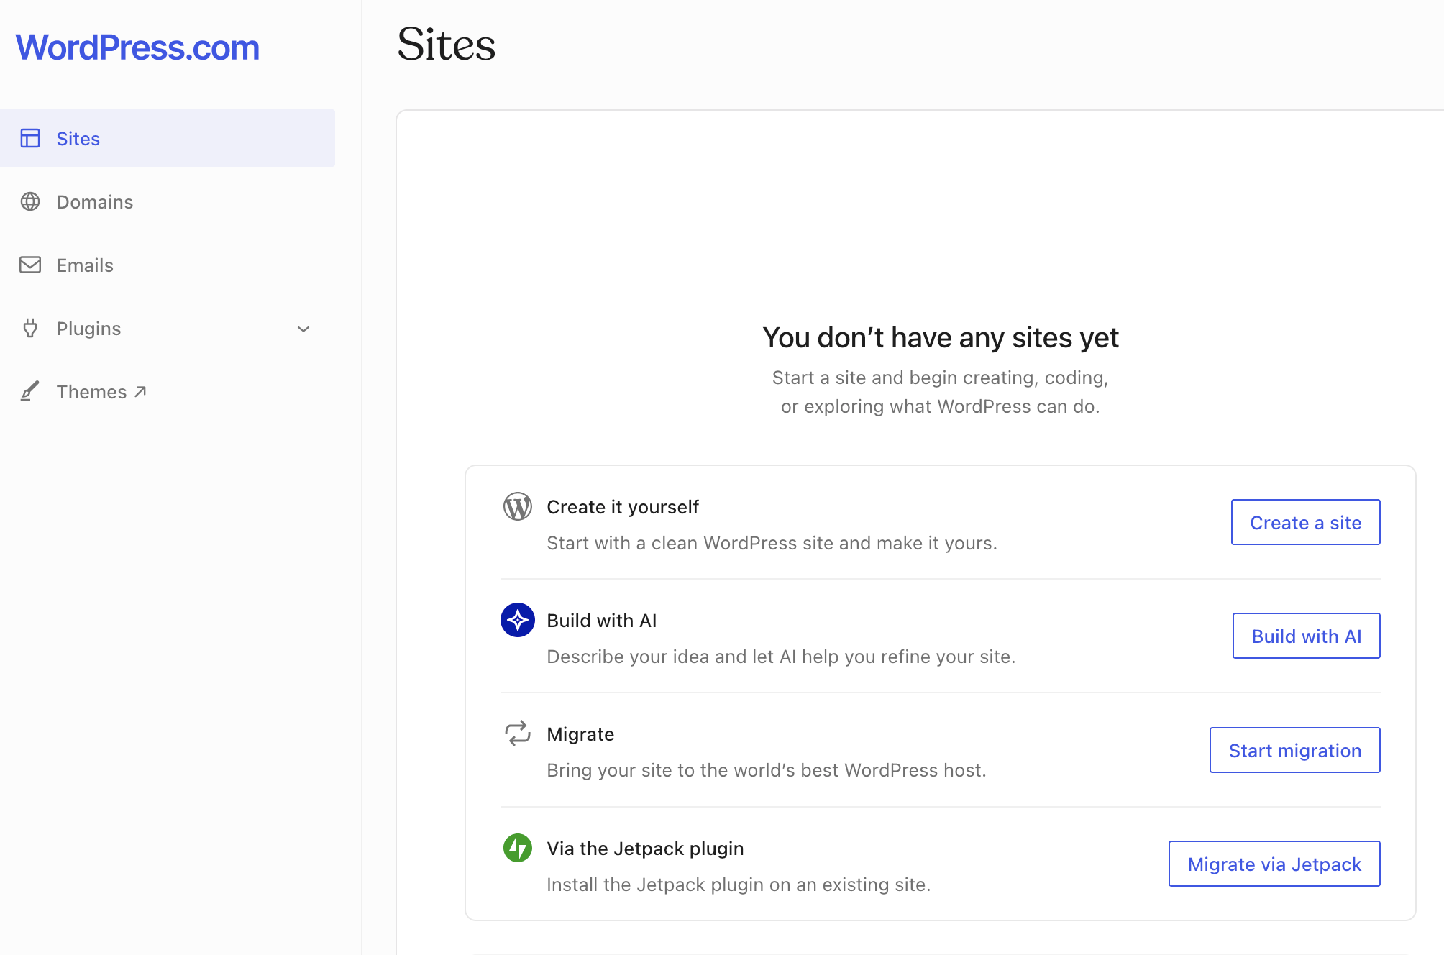
Wordpress (https://wordpress.com)
Para crear una página web o sitio web debes seleccionar la primera opción (Sites o sitios)

Slide 11
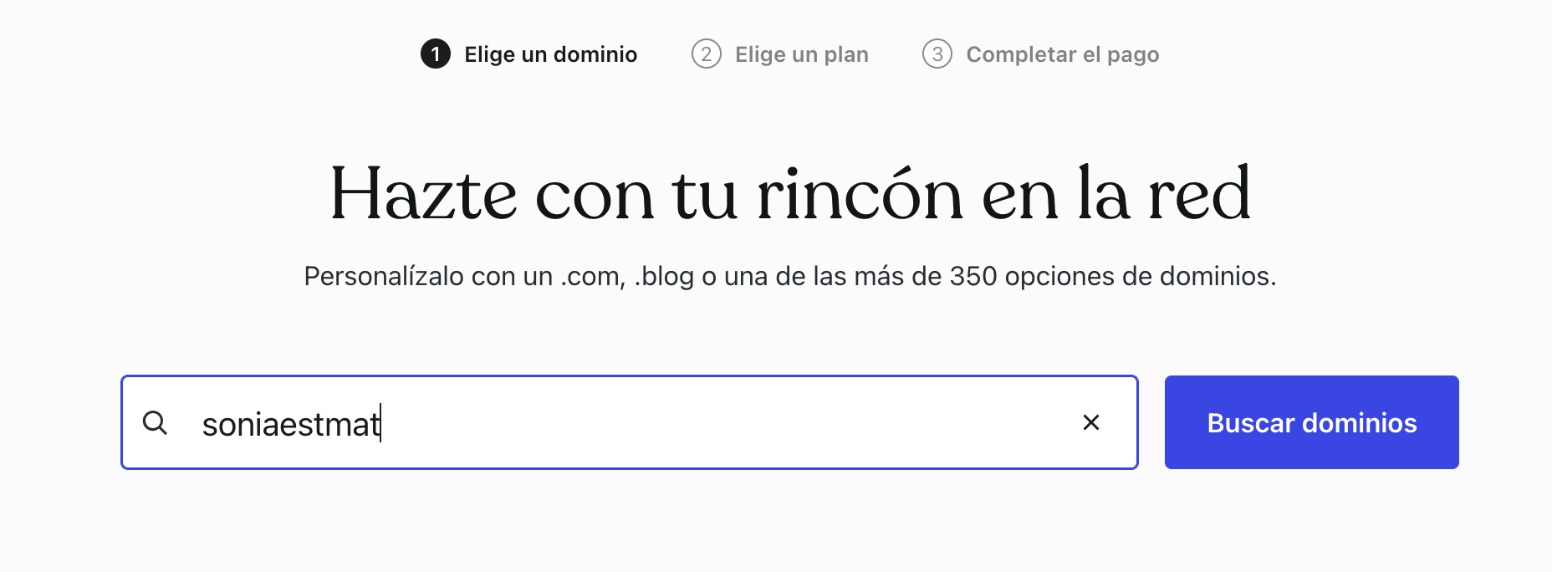
Wordpress: Primera página
Escribe el nombre que le das a tu web

Slide 12
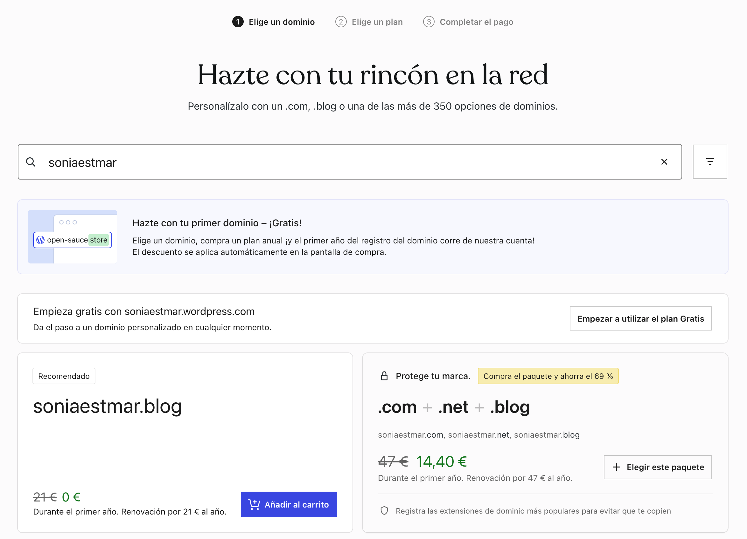
Wordpress: Plan gratuito
Te ofrece un nombre parecido, o el mismo.
Lo importante es elegir la opción gratuitaen el botón de la derecha “Start free” o traducido al español “Empezar a utilizar el plan Gratis”.

Slide 13
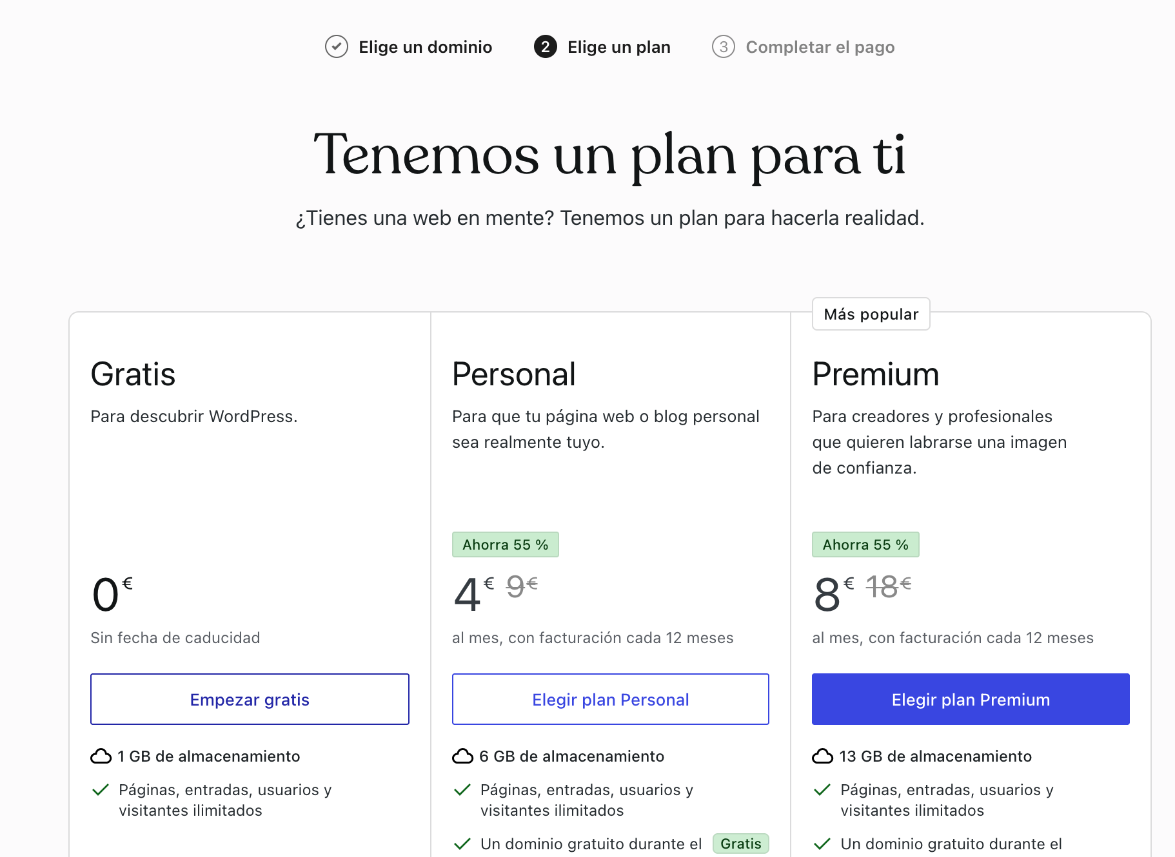
Wordpress: Plan gratuito
Seleccionamos el plan gratuito.

Slide 14
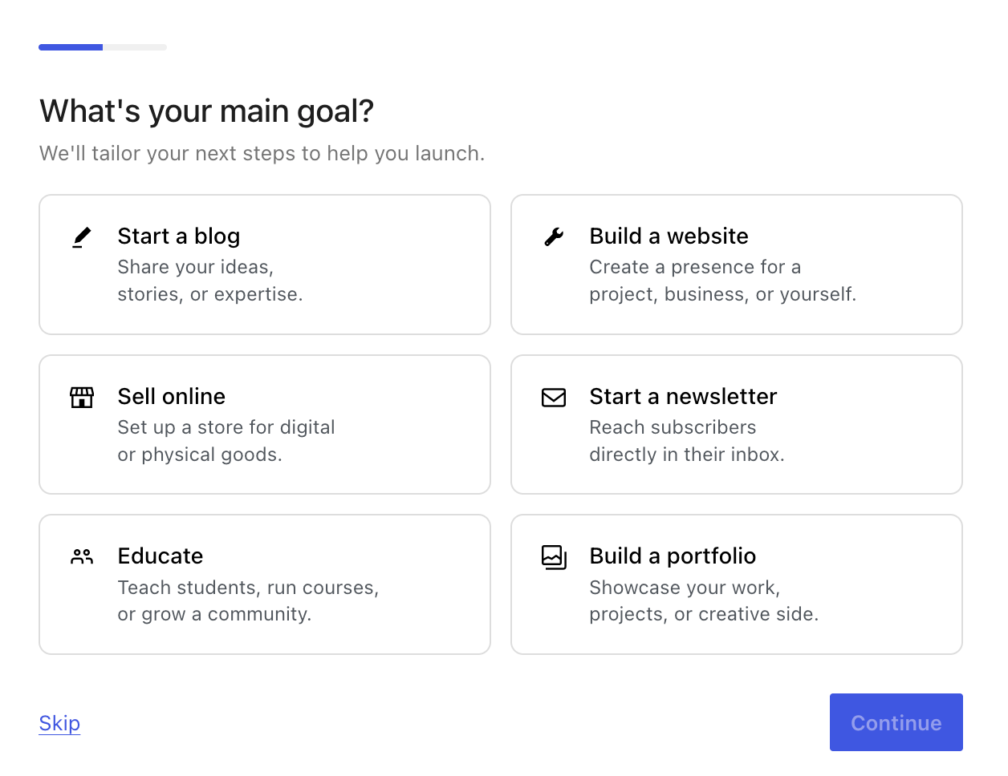
Wordpress: objetivo
Opcionalmente nos puede aparecer esta página que nos pregunta por nuestro objetivo, que es hacer una website.
Si no aparece esta pagina, pasamos a la siguiente transparencia.

Slide 15
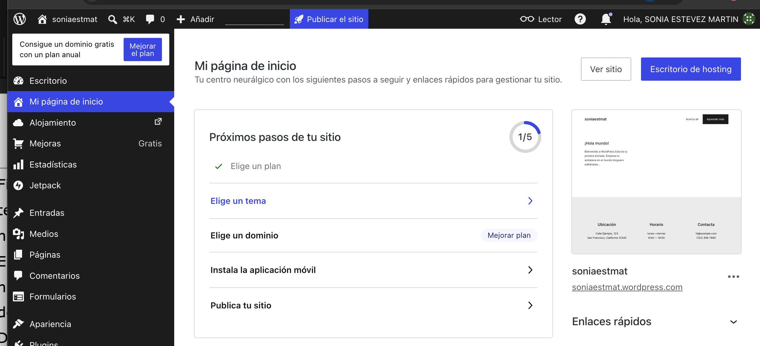
Wordpress: Tema
Finalizamos el proceso y ya tenemos el entorno para hacer la web.
Esto ya es nuestra herramienta de administración de la web.
De las 4 opciones que me dan, selecciona la primera: Elegir un tema.

Slide 16
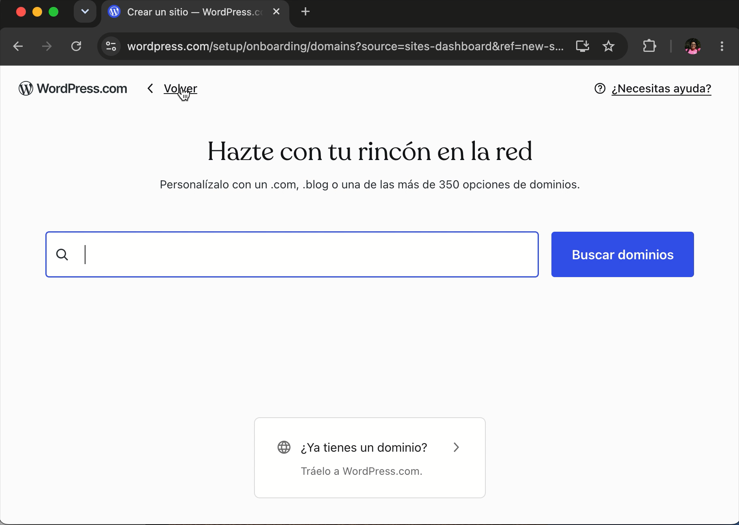
Creacción de nuestro sitio web

Slide 17
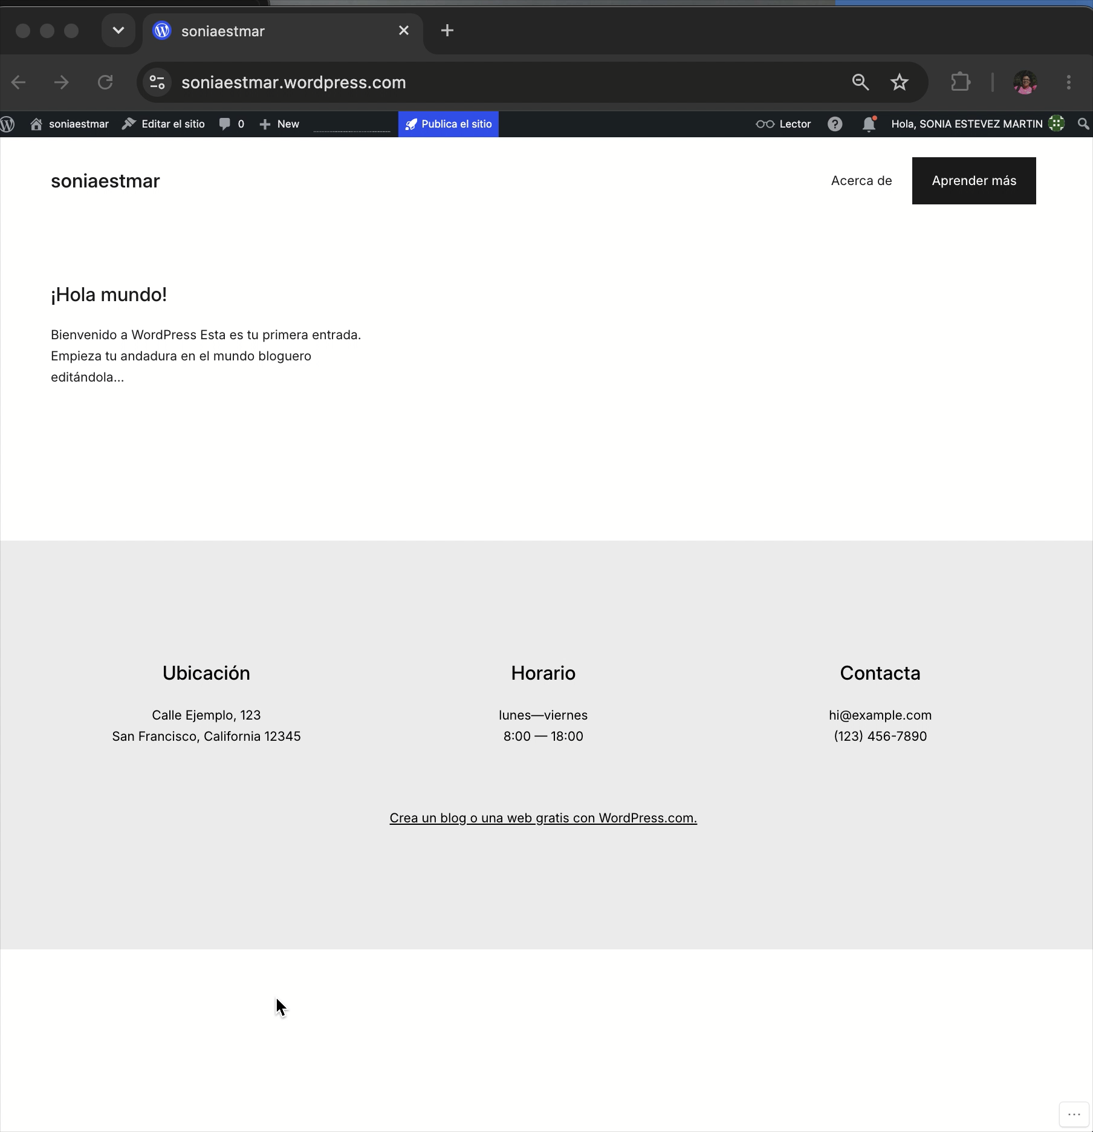
De
«¡Hola mundo!» a nuestro sitio web

Slide 18
Ojo: hay dos power point con vídeos grabados por mi de cómo hacer una página web.
2_WP_videos_1.pptx
2_WP_videos_2.pptx

Slide 22
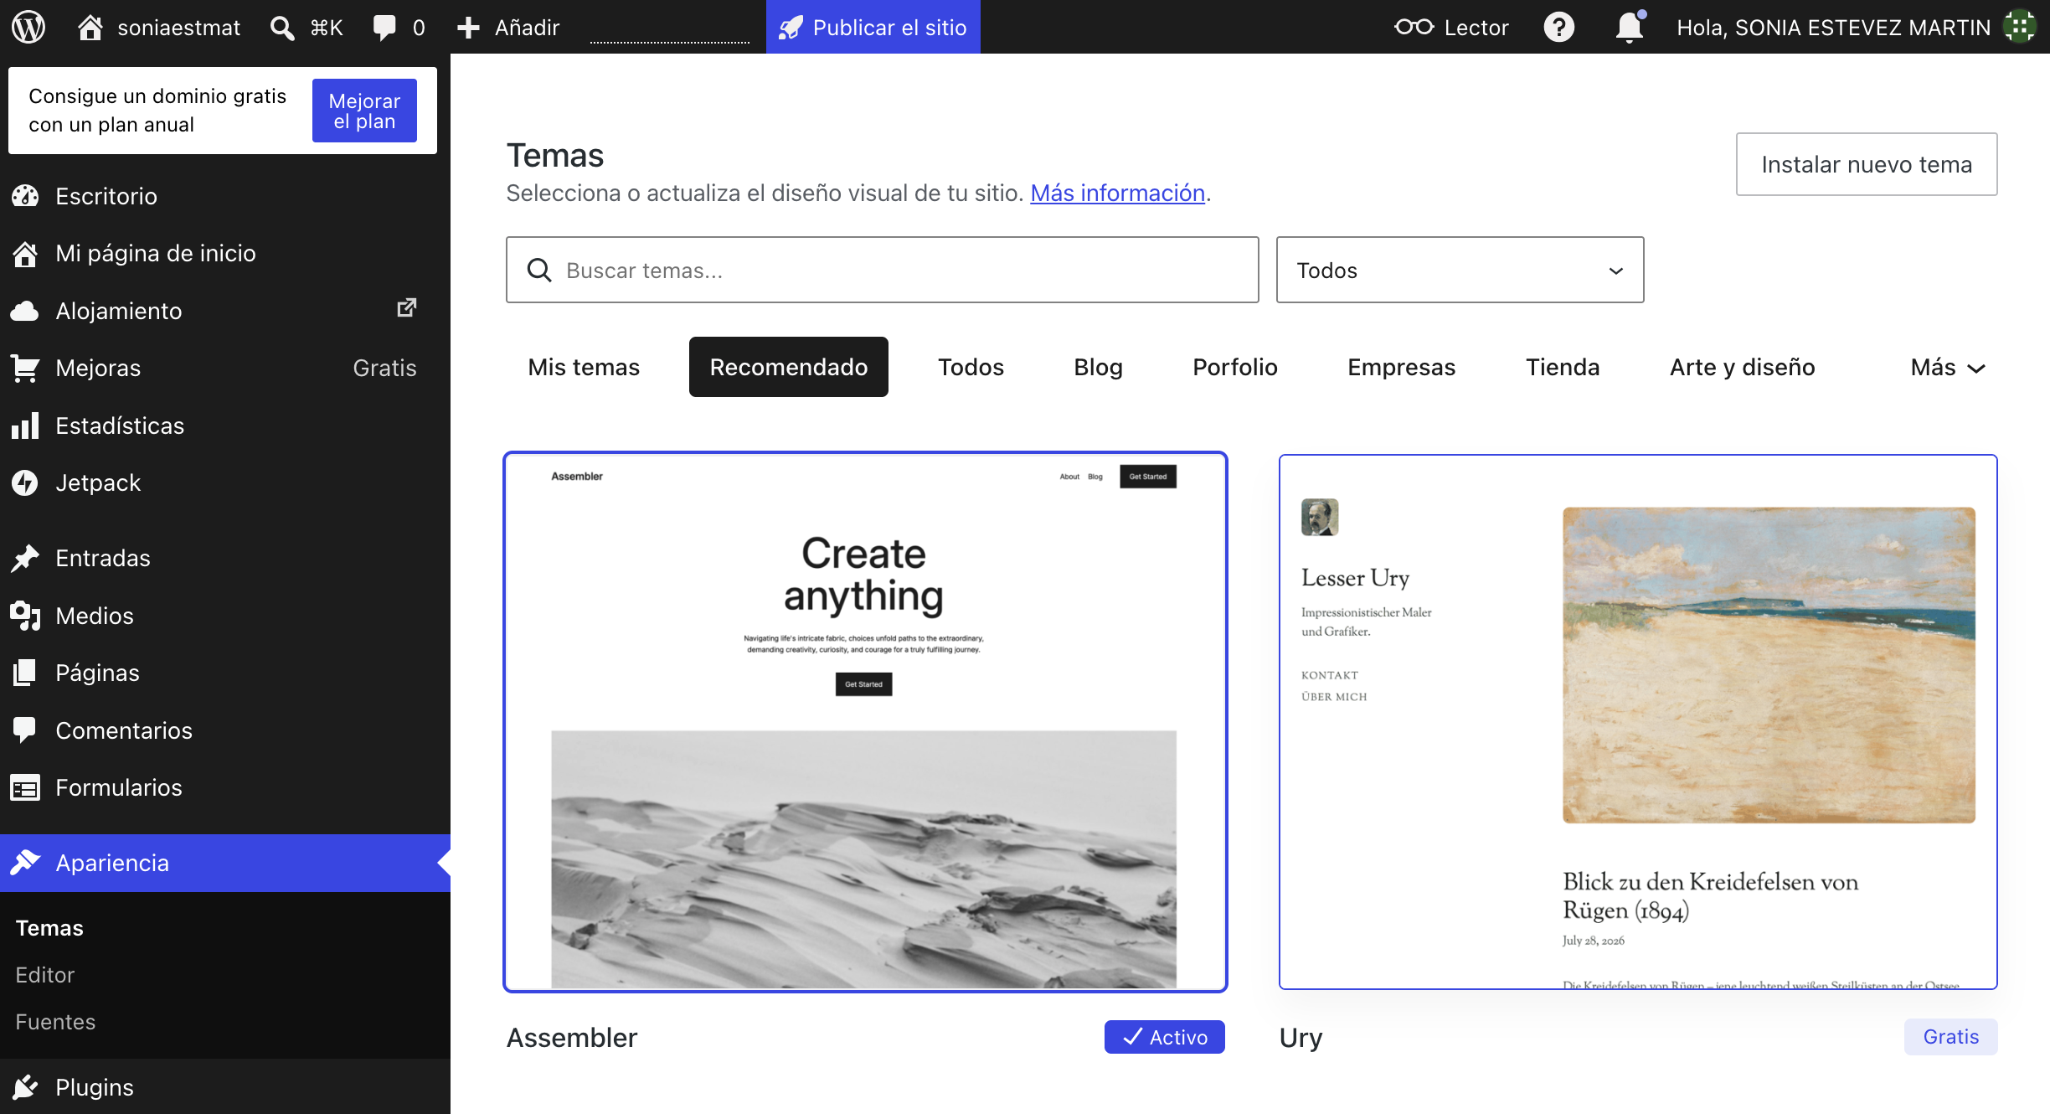
Wordpress: Apariencia
Se selecciona un tema.
Por ejemplo el primero que no es de pago.
Fíjate que en el menú los temas pertenecen a apariencia.

Slide 23

Wordpress: menú
Menú, arriba a la izquierda:
La W con un círculo es el entorno de Wordpress
La casita con el nombre de mi web (botón importante y quizás el más usado).
Pinchamos en la casita

Slide 24
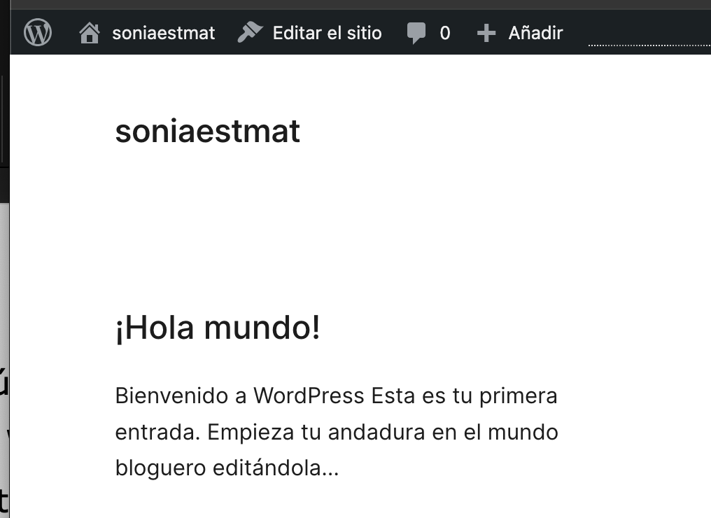
Wordpress: Editar
Menú, arriba a la izquierda:
Esta es mi web, veo lo que llevo hecho de la web (por ahora nada) y lo puedo cambiar pinchando dos veces.
Editar: Personaliza la apariencia del sitio web

Slide 25
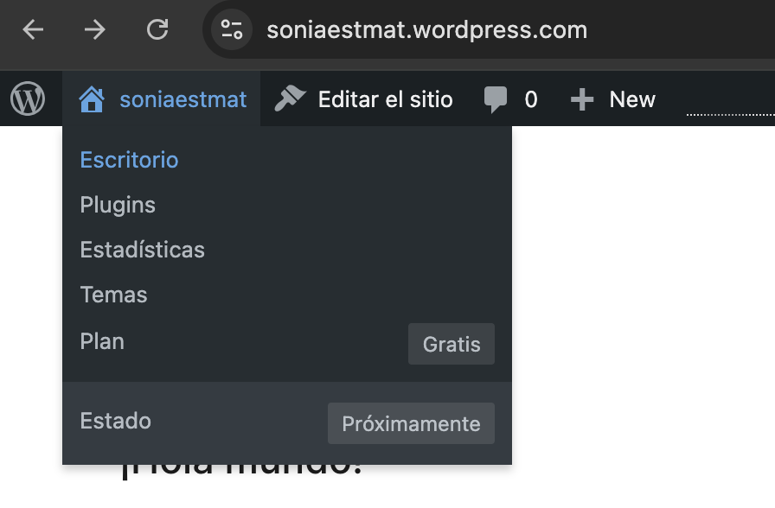
Wordpress: Partes
Desde la casita podemos acceder a:
Escritorio: Gestionar el sitio web.
Plugins: Instalar plugins (solo en planes que lo permiten).
Estadísticas: Ver visitas y rendimiento del sitio.

Slide 26
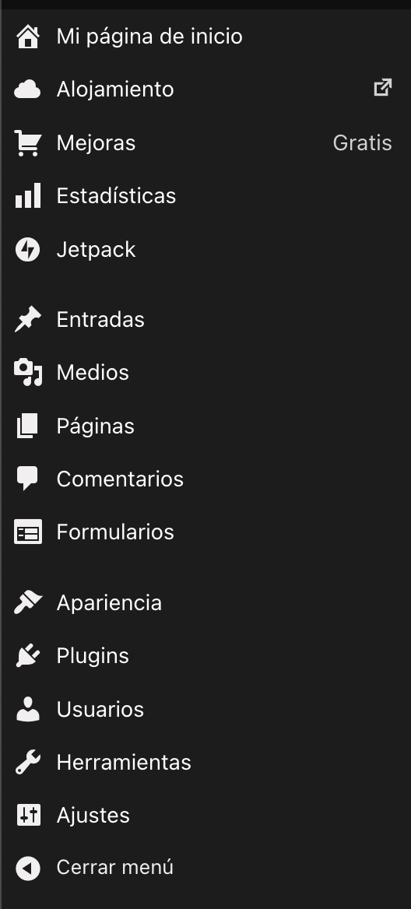
Wordpress: Partes
Entradas: Crear y editar artículos del blog.
Páginas: Crear páginas como Inicio, FAQ...
Apariencia: Cambiar el tema, colores, tipografías y el editor del sitio.
Medios: Subir imágenes, documentos y vídeos.
Comentarios: Aprobar o eliminar comentarios.
Estadísticas: Ver visitas y rendimiento del sitio.
Plugins: Instalar plugins según el plan.
Usuarios: Añadir o gestionar colaboradores.
Ajustes: Configurar el nombre del sitio, idioma,..

Slide 27
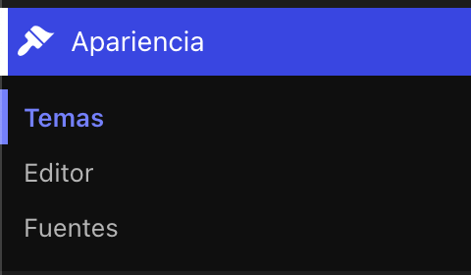
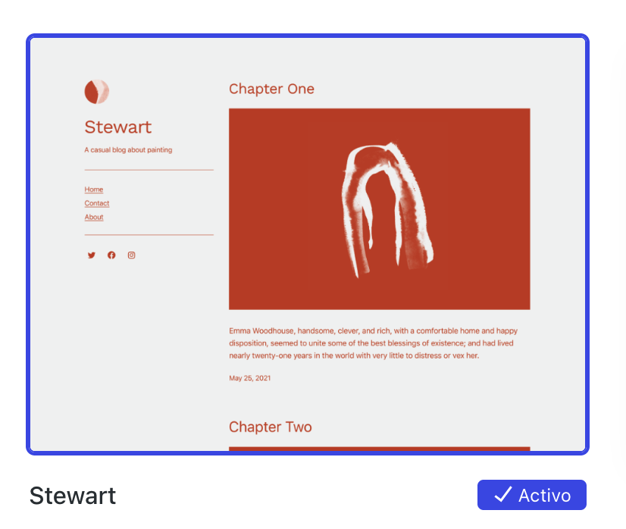
Wordpress: Tema
Siempre podemos acceder a los temas desde “Apariencia” y en cualquier momento puedo cambiar.
Nos decidimos por un tema (Qué complicado es decidirse)
Hay que activar el tema que se decida

Slide 28
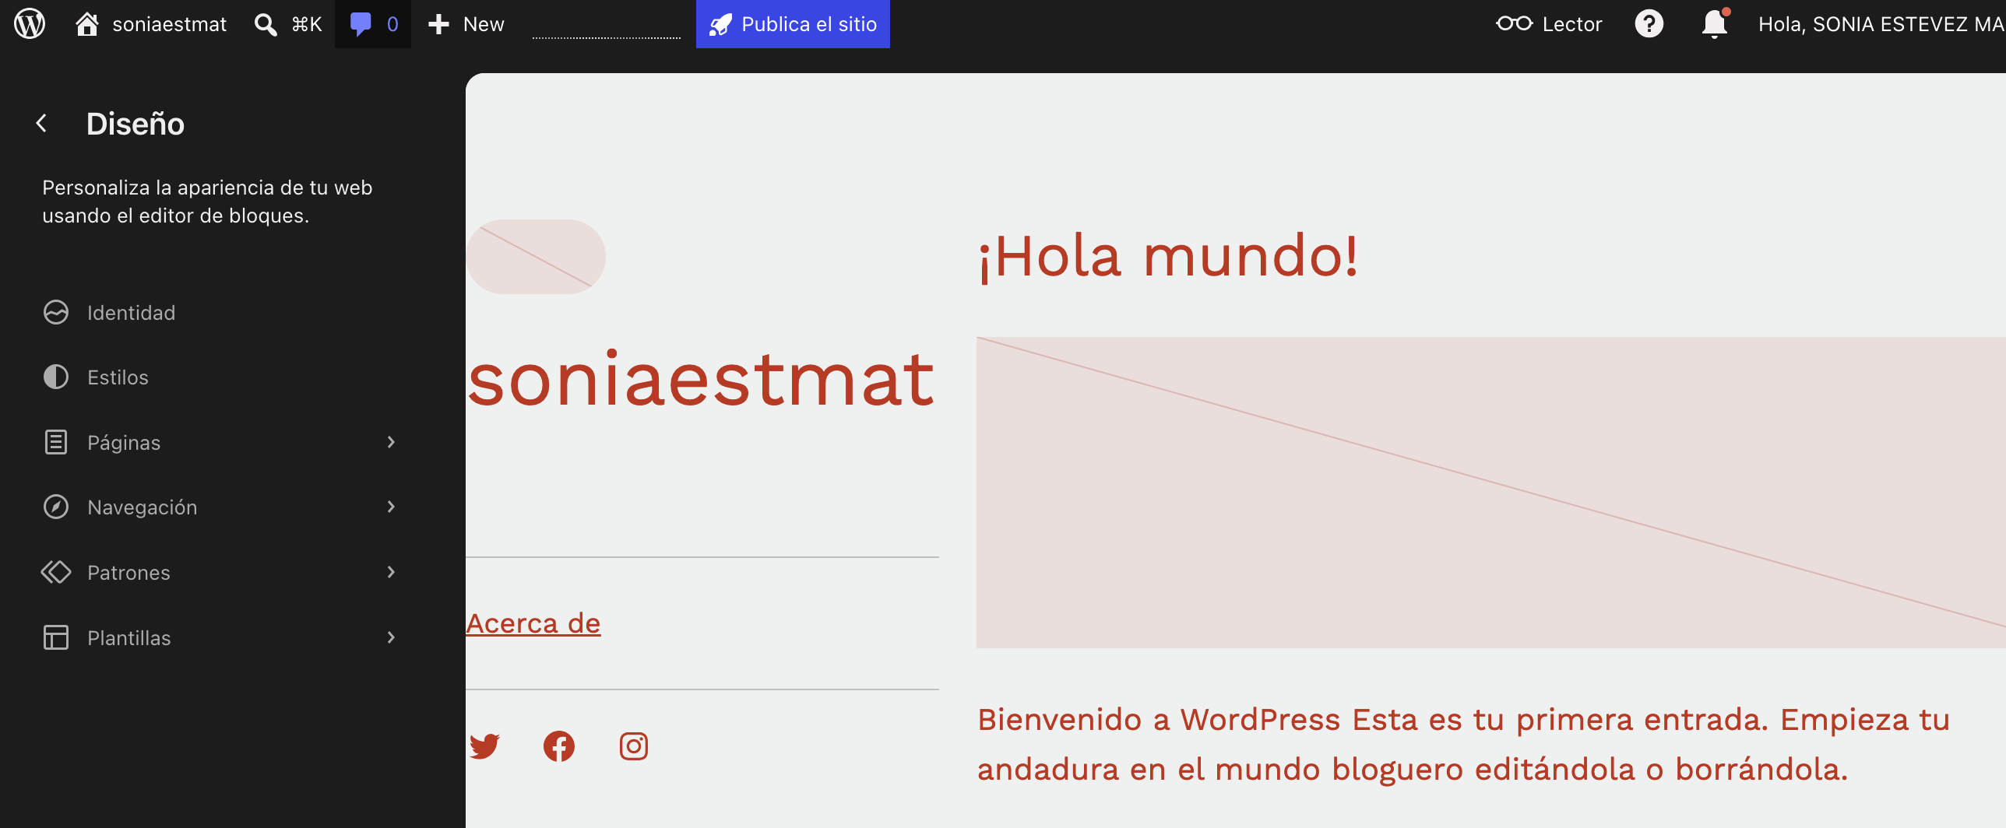
Wordpress: Tema
Después de elegir un tema, edito mi sitio para modificar lo que sea necesario
Aquí cada grupo introducirá los elementos de su página web.

Slide 29
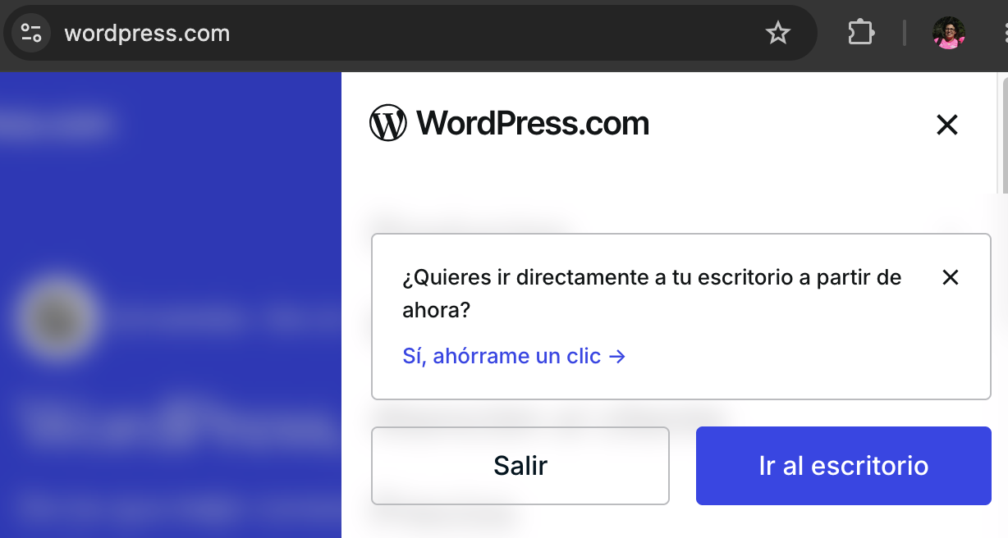
Wordpress: Arrancar de nuevo
Una vez creada mi web, cada vez que empiece de nuevo debo entrar en https://wordpress.com/ y pinchar sobre “ir al escritorio”.

Slide 30
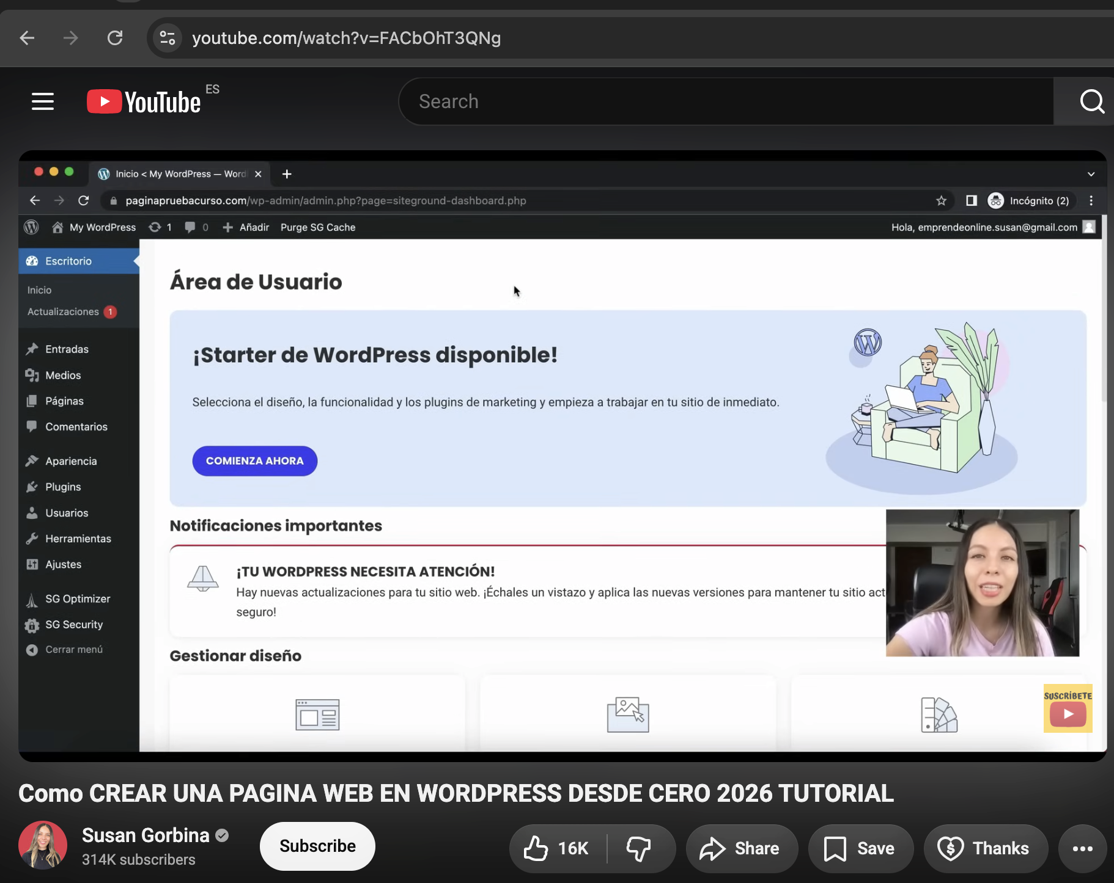
Bueno a partir de aquí puedes seguir un tutorial, por ejemplo he visto este: https://www.youtube.com/watch?v=FACbOhT3QNg
No está mal, pero empieza en el minuto 33:39, lo anterior no te interesa. pierdes

Slide 31

Fin del tema de Wordpress

